Slide 1
CURSO EaD
Encontros: Educação, Infância e Natureza
Ma. Celina Nakamura

Slide 2
Objetivos
Refletir sobre a importância de aproximar a prática pedagógica e um olhar vivo para a natureza.
Articular a realidade local, das comunidades, da escola e o entorno educativo.
Despertar para o fato de que, por meio da natureza, a criança pode conectar-se com a própria essência.
www.sinpeem.com.br

Slide 3
Por que a infância e natureza devem caminhar juntas?
Quais são os caminhos possíveis para esse encontro?
www.sinpeem.com.br

Slide 4
www.sinpeem.com.br

Slide 5
Principais aldeias atuais: creches e escolas
Escola Municipal de Educação Infantil (EMEI) Dona Leopoldina
Escola Municipal de Educação Infantil (EMEI) Borba Gato
www.sinpeem.com.br

Slide 6
Lápis e papel na mão
Um minuto para relexão…
Sem tirar o lápis do papel, escreva um poema que traga uma memória de sua infância com a natureza
.
www.sinpeem.com.br

Slide 7
Partilha...
www.sinpeem.com.br

Slide 8
Educação Ambiental por direito
www.sinpeem.com.br

Slide 9
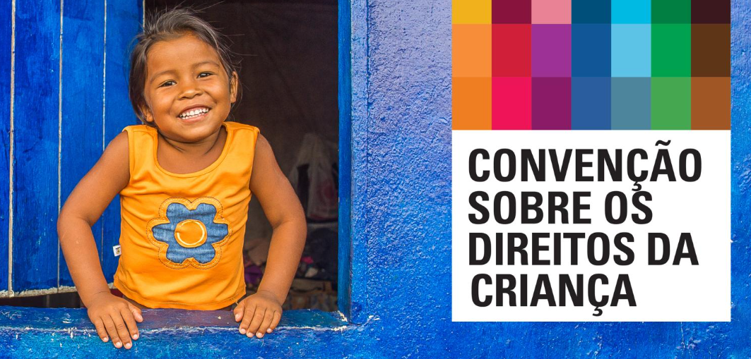
Instrumento de direitos humanos mais aceito na história universal. Foi ratificado por 196 países.
A Convenção sobre os Direitos da Criança foi adotada pela Assembleia Geral da ONU em 20 de novembro de 1989. Entrou em vigor em 2 de setembro de 1990.
O Brasil ratificou a Convenção sobre os Direitos da Criança em 24 de setembro de 1990.
www.sinpeem.com.br

Slide 12
Recomendações e vantagens: criança e natureza
“Evidências científicas demonstram que o convívio com a natureza, desde a infância, melhora o controle de doenças crônicas – como diabetes, asma e obesidade –, diminui o risco de dependência ao álcool e a outras drogas, favorece o desenvolvimento neuropsicomotor e reduz os problemas de comportamento. Além disso, proporciona bem-estar mental, equilibra os níveis de vitamina D e diminui significativamente o número de visitas ao médico.”
Manual da Sociedade Brasileira de Pediatria: “Benefícios da Natureza no desenvolvimento de crianças e adolescentes”
www.sinpeem.com.br
Notes:
Benefícios da Natureza no Desenvolvi

Slide 13
Recomendações e vantagens: criança e natureza
“Evidências científicas demonstram que o convívio com a natureza, desde a infância, melhora o controle de doenças crônicas – como diabetes, asma e obesidade –, diminui o risco de dependência ao álcool e a outras drogas, favorece o desenvolvimento neuropsicomotor e reduz os problemas de comportamento. Além disso, proporciona bem-estar mental, equilibra os níveis de vitamina D e diminui significativamente o número de visitas ao médico.”
Manual da Sociedade Brasileira de Pediatria: “Benefícios da Natureza no desenvolvimento de crianças e adolescentes”
www.sinpeem.com.br
Notes:
Benefícios da Natureza no Desenvolvi

Slide 14
Criança e natureza
www.sinpeem.com.br

Slide 15
A criança e o brincar na natureza
https://criancaenatureza.org.br/wp-content/uploads/2019/04/escola_lugar_de_BRINCAR.pdf
https://criancaenatureza.org.br/wp-content/uploads/2019/04/escola_lugar_de_ENCONTROS.pdf
www.sinpeem.com.br

Slide 16
A preparação do educador
A importância do contato da criança com a natureza implica na necessidade dos pais e demais educadores se auto educarem.
Educa-se a si mesmo para ser um bom espelho para o outro também se autoeducar.
Ao se conter a ansiedade no excesso de cuidados, as crianças deixam de ser privadas de administrarem seus próprios riscos.
www.sinpeem.com.br

Slide 17
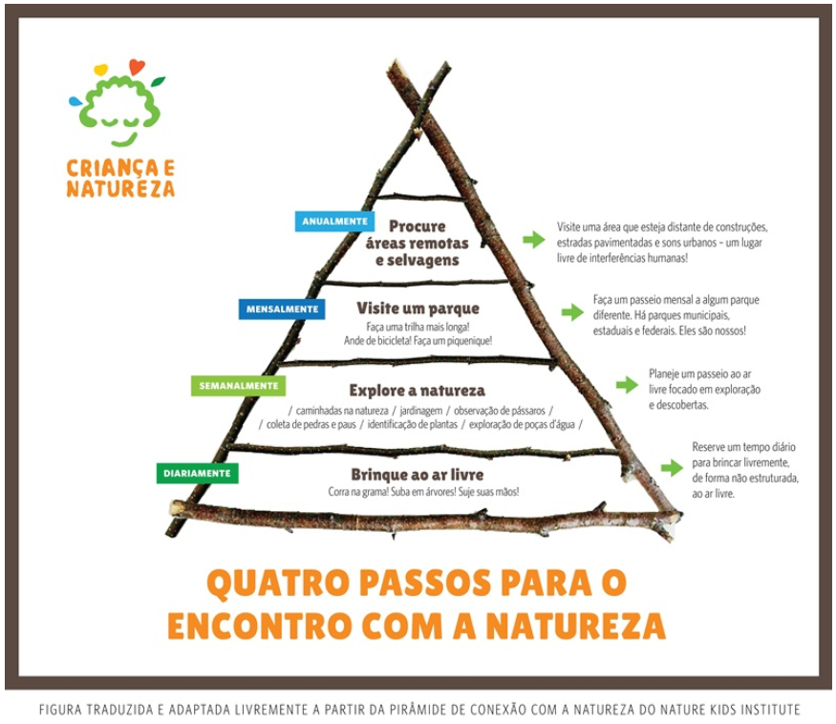

Slide 18
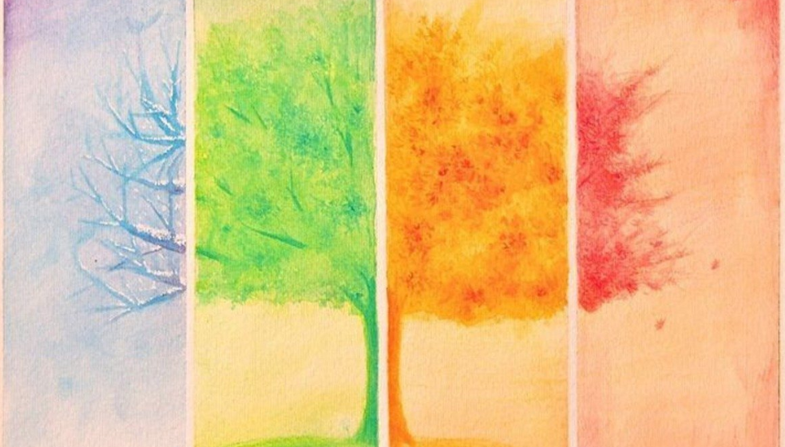
Educação e ritmos da natureza
Os ritmos permeiam os fenômenos da vida
Indicam, pelas alterações, a necessidade de mudanças que restabelecem o equilíbrio.
www.sinpeem.com.br

Slide 19
Para finalizar...

Slide 20
“Quando a imaginação da criança encontra a natureza, ela se potencializa e se torna imaginação criadora. A natureza tem a força necessária para despertar um campo simbólico criador na criança”
Ghandi Piorski
OBRIGADA!!!
www.sinpeem.com.br

Slide 21
Referências
BARBOSA, Maria Carmen et al. O QUE É BÁSICO NA BASE NACIONAL COMUM CURRICULAR PARA A EDUCAÇÃO INFANTIL?. Debates em Educação, v. 8, n. 16. 11 p, 29 dez. 2016. Disponível em: https://www.seer.ufal.br/index.php/debateseducacao/article/view/2492. Acesso em: 17 set. 2022.
BRASIL. Base Comum Curricular. Brasília, DF. Ministério da Educação, 2017. Disponível em: http://basenacionalcomum.mec.gov.br/. Acesso em: 29 set. 2022
Créditos - imagens
ELALI, Gleice. O ambiente da escola - o ambiente na escola:: uma discussão sobre a relação escola-natureza em educação infantil. Estudos de Psicologia, Natal, v. 8, n. 2, p. 309-319, Ago 2003. Disponível em: https://www.scielo.br/j/epsic/a/DFpfPmBzKqVDWNRbth7vtWN/?format=pdf&lang=pt. Acesso em: 17 set. 2022.
TIRIBA, Lea. Criança, Natureza e Educação Infantil. s/n. Disponível em: https://www.anped.org.br/sites/default/files/gt07-2304.pdf. Acesso em: 23 out. 2022.
www.sinpeem.com.br

Slide 22
Créditos imagens
https://cdn.pensador.com/img/frase/di/ta/ditado_africano_e_preciso_uma_aldeia_para_educar_uma_cr_lpve7qq.jpg
https://nossaaldeiablog.wordpress.com/
https://pixabay.com/pt/images/search/lapis%20e%20papel%20na%20m%c3%a3o/
google.com/maps/place/EMEI+BORBA+GATO
https://www.unicef.org/brazil/cdc-versao-crianca
file:///media/fuse/drivefs-17a302d5e1d1183025975e569fb12d60/root/Relat%C3%B3rio.pdf
https://edifyapps-s3-codebuddy-site.s3.amazonaws.com/wp-content/uploads/2021/06/brincar-na-natureza.png
https://primeirainfancia.jundiai.sp.gov.br/campanhas/educacao-e-desenvolvimento-infantil/crianca-e-natureza/
https://criancaenatureza.org.br/pt/noticias/uma-praca-para-chamar-de-sua/
https://colmeiajardimescola.alboompro.com/post/39474-epocas-ano
www.sinpeem.com.br

Slide 23
Manual sobre os benefícios de contato com a natureza
https://www.sbp.com.br/fileadmin/user_upload/manual_orientacao_sbp_cen1.pdf
Criança e os 4 elementos da natureza
https://issuu.com/sercriancaenatural/docs/oficinas_4elementos__1_
Vídeos
https://www.sescsp.org.br/o-livre-brincar-como-antidoto-natural-contra-ansiedade-infantil/
https://www.youtube.com/watch?v=_GeRQKzMmCM
https://www.youtube.com/watch?v=DCULd07RzpQ

